Slide 1
Знаменитые алхимики - кто они ? Шарлатаны или ученые?

Slide 2
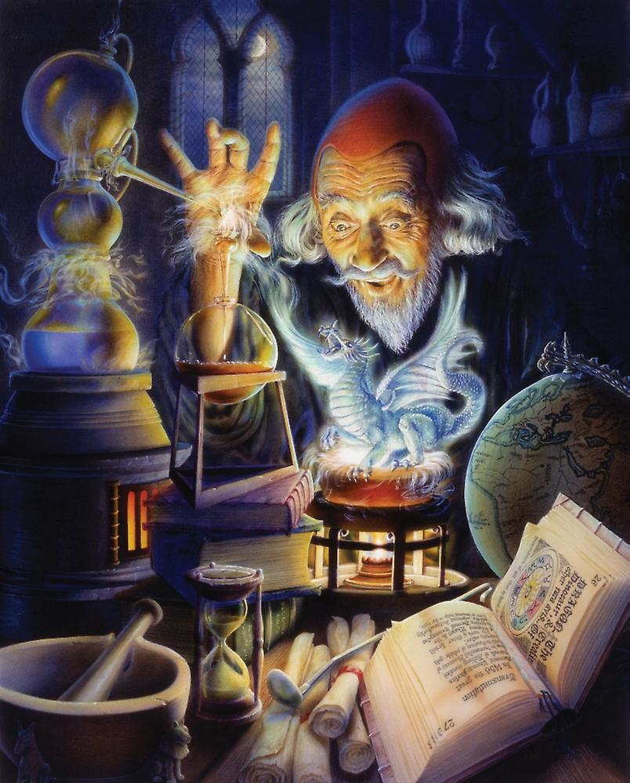
Краткая характеристика алхимического периода
Алхимический период длился с III по XVI века.
Цель алхимиков – поиск субстанции, которая бы превращала все металлы в золото
Периоды:
1. Александрийский(греко-египетский)
2. Арабский
3. Европейский

Slide 3
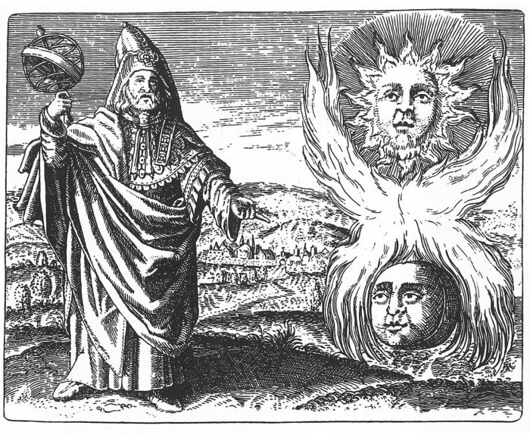
Александрийский период
Этот период связан с именем великого Трисмегиста (Трижды величайшего). Считается, что имя Трисмегист возникло от греческого бога Гермеса (Тота), бога Луны. Трисмегист считается основателем алхимии, по мнению алхимиков, люди обязаны ему существованием письменности, календаря, астрономии и т.д. В XV-XVI Трисмегист Гермес пользовался непререкаемым авторитетом как древнейший философ и маг.

Slide 4
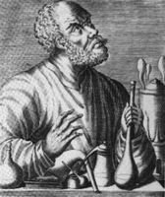
Арабский период
Абу Муса Джабир ибн Хайан
(721- 815)
Разработал ртутно-серную теорию происхождения металлов, которая господствовала в алхимии несколько столетий.
Считал, что ртуть и сера соединяясь между собой в разных пропорциях, образуют 7 металлов- золото, серебро, ртуть, свинец, медь, олово, железо.

Slide 5
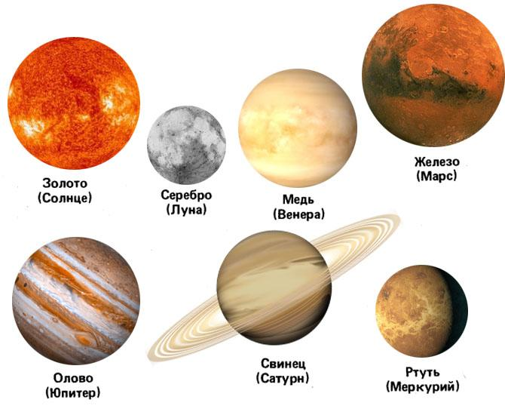
Воскресенье
Пятница
Понедельник
Семь металлов создал свет По числу семи планет: Дал нам Космос на добро Медь, железо, серебро, Злато, олово, свинец… Сын мой! Сера – их отец! И спеши, мой сын, узнать, Всем им ртуть – родная мать!
Вторник
Суббота
Среда
Четверг

Slide 6
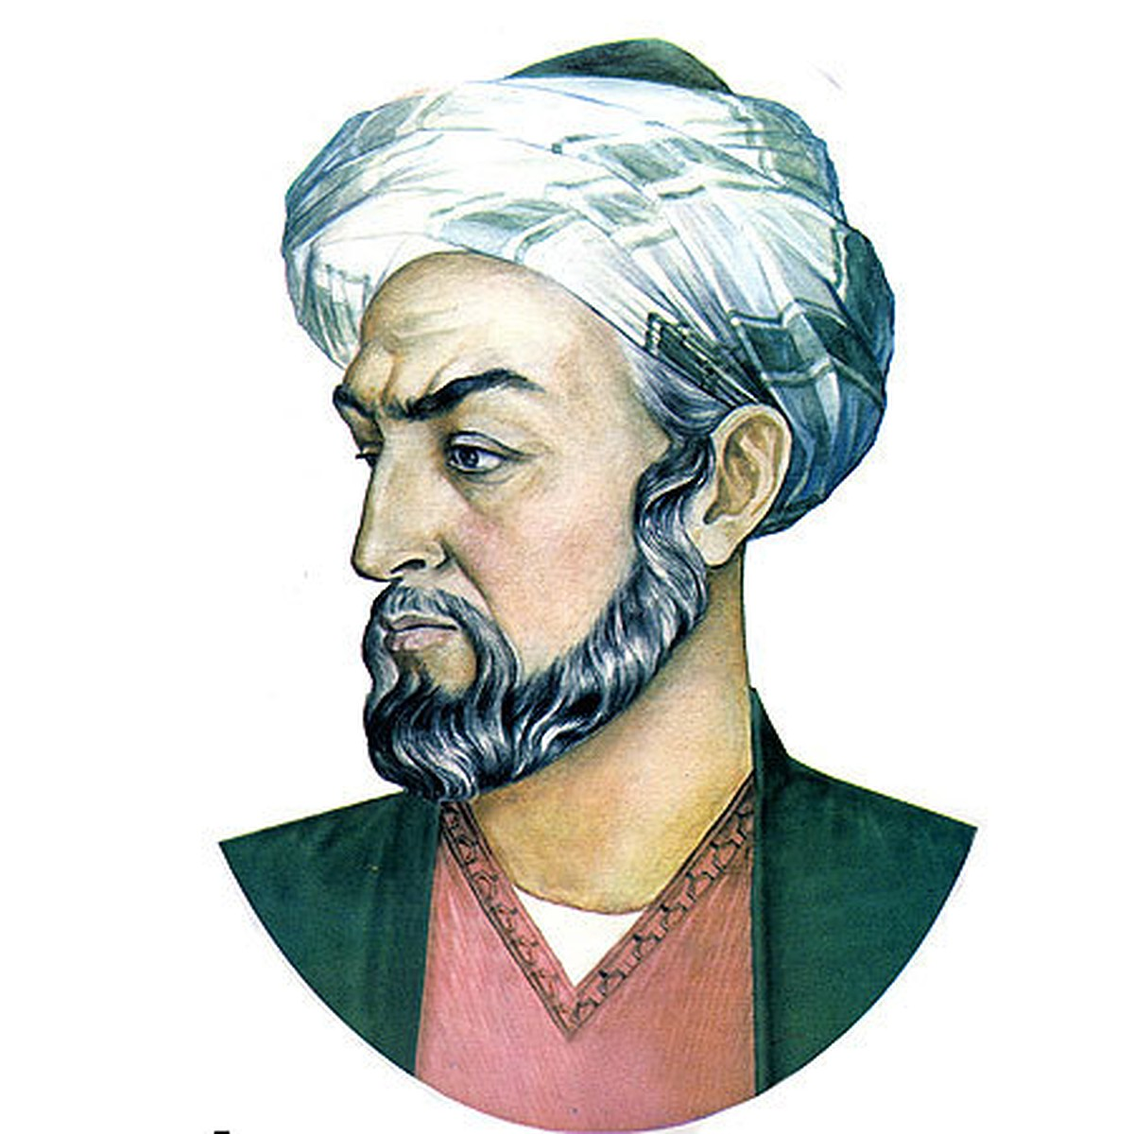
Арабский период
Али́ ибн Си́на, известный на Западе как Авице́нна.
Известный бухарский врач Авиценна не признавал идею трансмутации металлов, считал ее абсурдной и основную задачу алхимии видел в приготовлении лекарств.

Slide 7
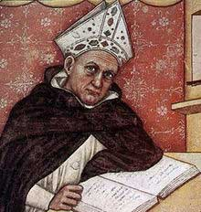
Европейский период
Альберт Великий (1193 -1280)
Изучал затмение, кометы, вулканы, горячие источники, флору и фауну.
Значимым трудом является «Книга об алхимии», в своих трудах популяризировал учение Аристотеля, детально описал свойства мышьяка.
В память об Альберте Великом у стен Кельнского университета поставлен памятник.

Slide 8
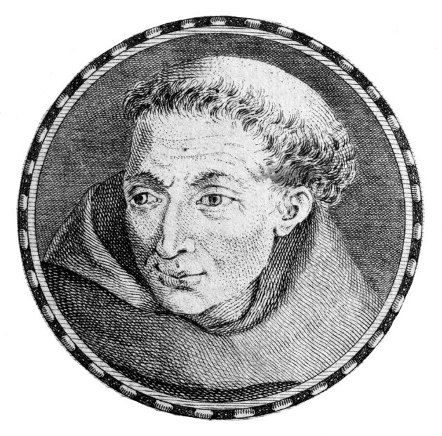
Европейский период
Роджер Бэкон (1214-1292)
В своем известном труде «Зеркало алхимии» подробно описывает природу металлов с точки зрения ртутно-серной теории, подразделял алхимию на теоретическую и практическую, один из первых описал черный порох, предсказал возникновение высокоскоростных морских путешествий, автомобилей, аэропланов, создание микроскопа, телескопа, бомбы. Он говорил, что время- это величайший новатор. По мнению Бэкона , чтение делает людей знающими, беседа- находчивыми, а привычка записывать- точными. Недаром, его называли Удивительным доктором.

Slide 9
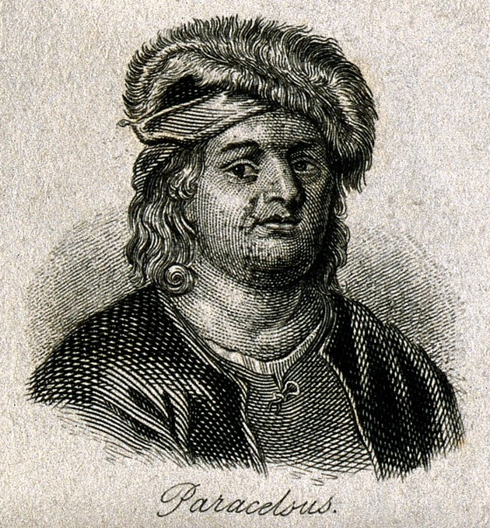
Иатрохимия (Европейский период)
Немецкий врач и алхимик Филипп
Гогенгейм вошел в историю под псевдонимом Парацельс, который сам для себя выбрал, что значит подобный Цельсу.
Является основоположником рационального направления иатрохимия.
Как и Авиценна считал идею трансмутации металлов ошибочной , задачу алхимии видел в изготовлении лекарств.

Slide 10
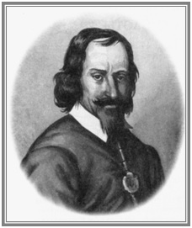
Европейский период
Иоганн Рудольф Глаубер (1604-1670)
Подробно изучил состав и получение некоторых солей и кислот, при нагревании поваренной соли с серной кислотой получил соляную кислоту и сульфат натрия, который Глаубер называл «чудесной солью», в химии часто называют глауберовой солью, также получил калийную селитру.

Slide 11
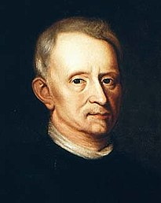
Европейский период
Ян Батист ван Гельмонт (1577-1664)
В своей лаборатории проделывал опыты, с помощью которых искал простые вещества и воду ошибочно отнес к ним, много экспериментировал с металлами, впервые провел экспериментальные исследования процесса питания растений( знаменитый опыт выращивания ветки ивы в бочке), использовал ляпис для прижигания ран, бородавок, воспалений, ввел в химию понятие «газ», изучал пищеварение и ввел термин «фермент», признавал возможность самопроизвольного зарождения жизни, придерживался мысли, что философский камень превращает металлы в золото, преуспел в деле обучения глухонемых.

Slide 12
Значение алхимии
Без алхимии не было бы химии, многие считают, что это период детства, который нужно было пройти. В целом алхимии изначально были присущи отрицательные черты, которые в конце концов сделали ее тупиковой ветвью в развитии естествознания.
Сюда можно отнести: 1) ограниченность предмета только трансмутацией металлов и соответственно все операции были подчинены этой главной цели, 2) практически всем алхимикам в той или иной степени был присущ мистицизм,
3) учение Аристотеля принималось за догму, 4) алхимия была закрыта, занимались ею только посвященные.
Однако не стоит делать вывод, что труд многих поколений алхимиков был бесполезным и ненужным. Такие течения в алхимии, как иатрохимия и техническая химия достигли значительных результатов в области эксперимента и заложили основы для научной химии. Главным результатом алхимического периода являются накопление знаний о веществе, становление опытного подхода к изучению свойств веществ.
Немецкий ученый Юстус Либих в свое время сказал «Алхимия никогда не была ничем иным, как химией».

Slide 13
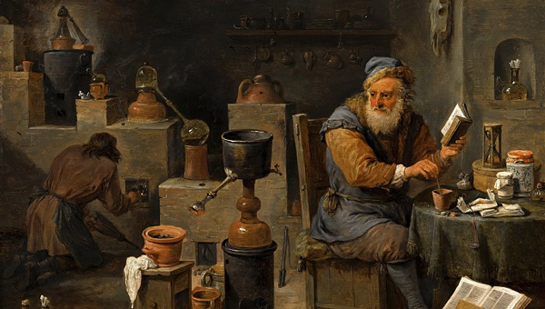
Заморочки от алхимиков

Slide 14
Задание№1.
Согласно мнению алхимиков, семи планетам соответствовали семь металлов, известных науке средних веков, а также определенные дни недели. Ваша задача – найти правильные соотношения.
РТУТЬ СОЛНЦЕ ВОСКРЕСЕНЬЕ
МЕДЬ ЛУНА СРЕДА
СВИНЕЦ ЮПИТЕР ПЯТНИЦА
ОЛОВО МЕРКУРИЙ ЧЕТВЕРГ
ЖЕЛЕЗО САТУРН ПОНЕДЕЛЬНИК
ЗОЛОТО МАРС СУББОТА
СЕРЕБРО ВЕНЕРА ВТОРНИК

Slide 15
Задание№2.
В практике алхимиков использовались 2 метода химического анализа веществ- «мокрый» и «сухой». «Сухой» способ заключался в прокаливании вещества до получения видимых изменений. «Мокрый» способ состоял в обработке исследуемого вещества растворами кислот разной концентрации . В результате алхимики позднего Средневековья могли провести следующий эксперимент. В концентрированную серную кислоту при обычной температуре бросали щепотку железных стружек, тщательно очищенных от ржавчины- никакой реакции. Нагревали колбу с кислотой и стружками и обнаруживали, что выделяется негорючий газ с неприятным запахом. Пропускали этот газ через воду с несколькими каплями лакмуса- раствор окрашивался в красный цвет. Другую порцию серной кислоты разбавляли водой и также бросали в нее железные стружки- выделялся газ без цвета и запаха, который вспыхивал от горящей лучинки. Объясните эти явления, напишите уравнения реакций.
Какой газ?

Slide 16
Задание №3.Продукт оазиса Амона
Арабские алхимики получали из оазиса Амона, расположенного в пустыне Сахара, бесцветное кристаллическое вещество, которое они называли «нушадир». При растирании «нушадира» с гашеной известью и нагревании смеси выделялся газ с резким запахом, хорошо растворимый в воде. Алхимики заметили, что водный раствор этого газа, находясь рядом с соляной кислотой, начинал «дымить» и с течением времени все стеклянные сосуды рядом с ними покрывались белым налетом. Алхимики отметили еще кое-что: когда раствор неизвестного газа добавляли к водному раствору медного купороса, то голубая окраска последнего становилась интенсивно синей. Какое вещество алхимики называли «нушадиром»? Запишите уравнения описанных химических реакций.

Slide 17
Задание №4.Газ Одиссея.
Со времен Гомера известен этот оксид-бесцветный газ с резким запахом. Одиссей окуривал им помещение, в котором сражался и победил женихов Пенелопы. Плиний старший, римский историк( 23-79г.г.н.э.) тоже упоминал в своих сочинениях о газообразном оксиде, который уничтожает инфекции и вредных насекомых. Тот же оксид стал причиной смерти Плиния во время извержения Везувия в 79г. н.э. Когда газ смешивают с влажным сероводородом , то выделяется сера, а водный раствор перекиси водорода превращает его в сильную кислоту Определите газ и запишите уравнения всех упомянутых реакций.

Slide 18
Спасибо за внимание

